Slide 1
现代电视技术(4)
主讲教师：杨磊
yanglei@cuc.edu.cn
办公：主楼601 电话：65779439

Slide 2
第4章 模拟电视的传输与接收
本章重点内容：
图像信号和伴音信号的调制方式
电视频道和电视制式
模拟电视接收基本原理

Slide 3
4.1 电波传输的基本知识（教材5.1）
天线对波长与其尺寸可比拟的信号的辐射效率最高。
低频天线尺寸过大，高频天线尺寸很小，容易实现。因此电视信号需要调制后才能发射（也可通过有线电视网络进行传输）。
卫星上行站
电视发射台
电视发射
有线
网络
电视中心
移动
电缆、网络、3G
电视接收

Slide 4
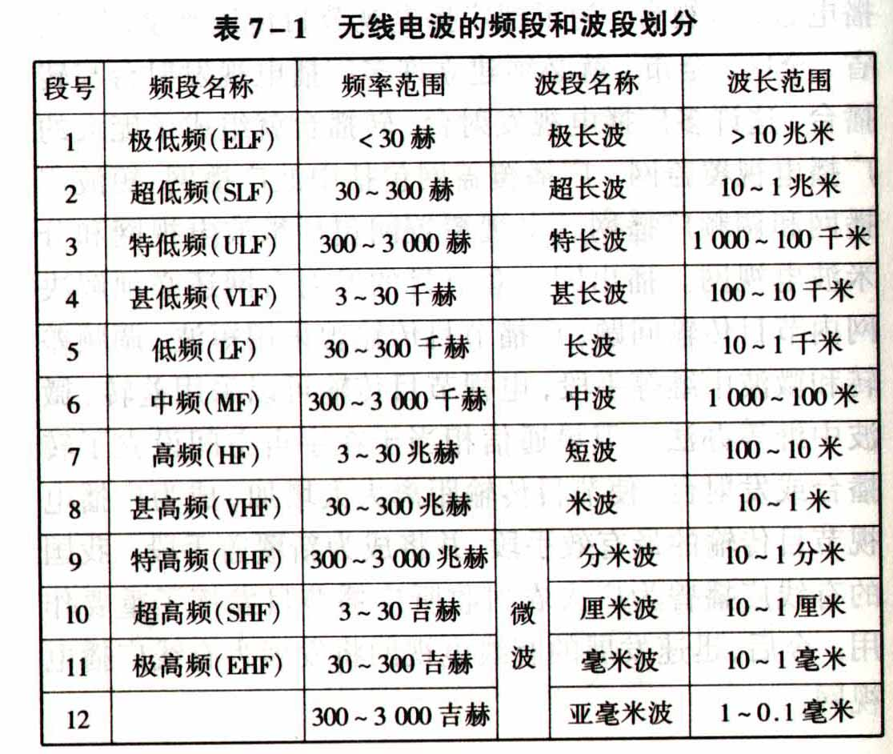
4
地面波传输、天波传输、视距传输

Slide 5
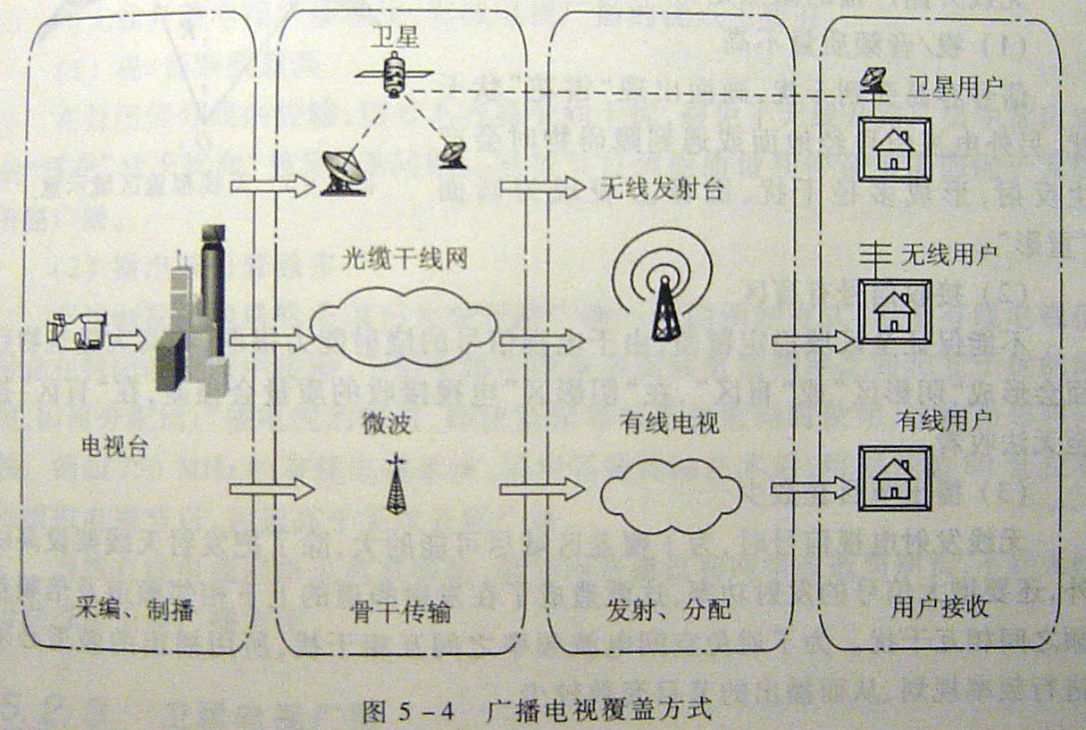
4.2 电视信号的传输覆盖方式（教材5.2)

Slide 6
4.2.1 无线开路广播（教材5.2.1)
VHF（48～223MHz），UHF（470～960MHz），残留边带调幅。
优点：系统建立便捷，区域性覆盖。
缺点：视音频质量不高，接收信号有盲区，播出节目套数少。
4.2.2 有线电视广播（教材5.2.2)
将上述开路转为闭路。可邻频传输，并增加增补频道。
300MHz、450MHz、550MHz、850MHz、1000MHz系统。
优点：视音频质量高，播出节目套数多；
缺点：网络建设及改造周期长。

Slide 7
4.2.3 卫星电视广播（教材5.2.3)
3个可用频段：L波段（0.39～1.55GHz）内的（0.62～0.79GHz） 、S波段（1.55～5.20GHz）内的 （2.50～2.79GHz） 、K波段（10.9～36.0GHz）内的 （11.7～12.5GHz，也称Ku波段） 。
调制方式为调频，须经卫星接收机解调为视音频信号再送给电视机。
优点：抗干扰能力强，播出节目套数多、传输覆盖区域广。
缺点：日凌、雨衰、电离层闪烁、无线电干扰，不能直接接收（需配单独的卫星接收机）。

Slide 8
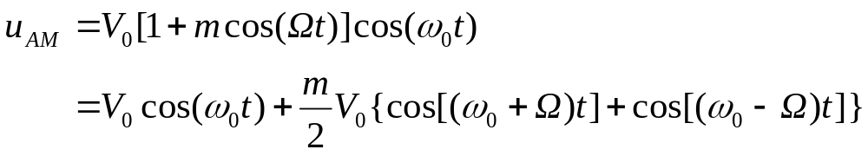
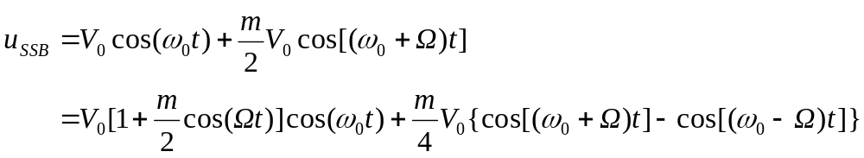
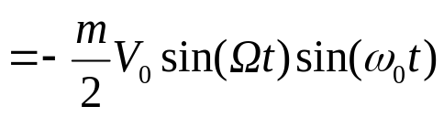
4.3 图像信号的调制方式（教材5.3)
采用残留边带调幅。
视频0～6MHz单极性，音频40Hz～15kHz双极性。
4.3.1 残留边带调幅原理（教材5.3.1)
双边带调制带宽宽，频率资源浪费。
单边带调制带宽减半，但同步检波电路复杂，滤波器陡峭难实现。
正交失真分量

Slide 9
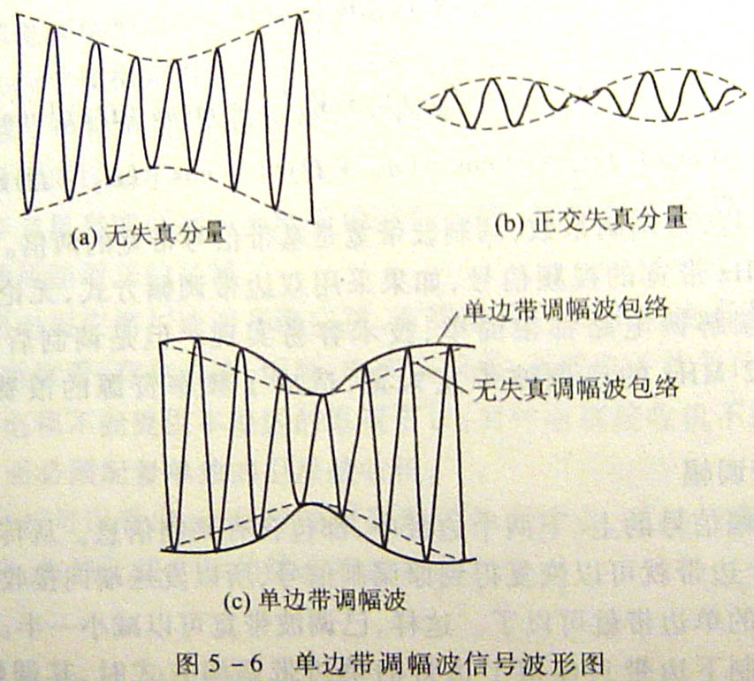

Slide 10
双边带调制带宽宽，频率资源浪费。
单边带调制带宽减半，但同步检波电路复杂，滤波器陡峭难实现。
残留边带调制为前两者折衷。
O
f
f
f
双边带调制
残留边带滤波器
视频信号
双边带调幅信号
残留边带调幅信号
图像载波

Slide 11
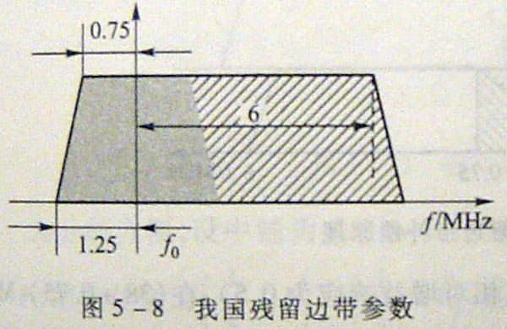
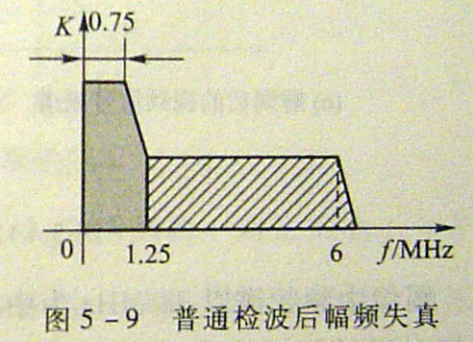
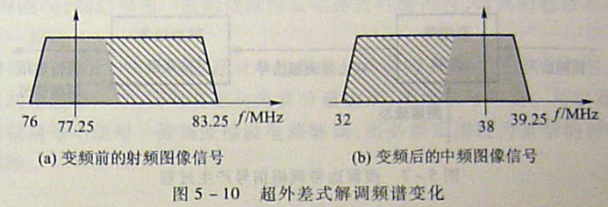
6.25MHz处
衰减40dB
为克服普通检波后的幅频失真，采用超外差解调及特定中频响应曲线。

Slide 12
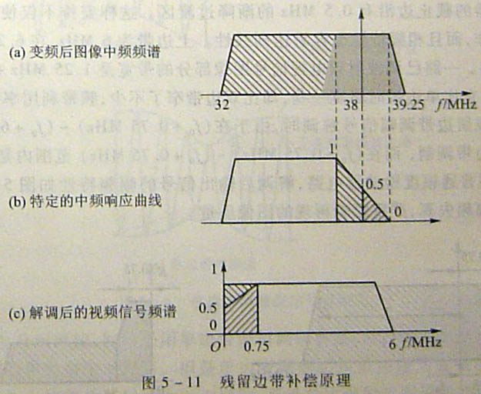
解调时，在0～0.75MHz双边带频率范围内，某一调制信号频率产生的上、下两个边频的相对幅度之和为1；与0.75～6MHz范围的单边带信号增益相等，解调后的频谱变平。

Slide 13
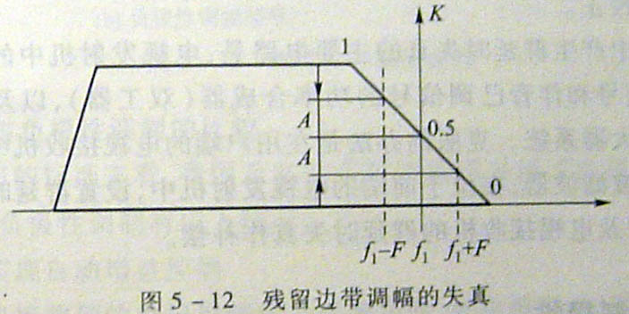
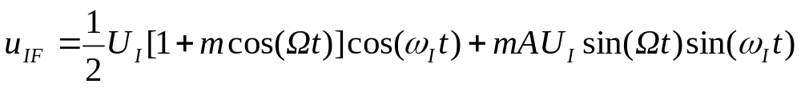

4.3.2 残留边带调幅产生的失真（教材5.3.2)
0.75MHz以内双边带解调正常，0.75MHz以上的单边带部分产生正交失真（电视高频能量小，影响不大）。
(38±0.75)MHz部分引起正交失真。
中频f_{I}，增益1/2，两侧一对边频分别为f_{I}±F，增益分别为(1/2+A)，其中A=0～0.5。
把相频特性θ(ω)对角频率的一阶导数称为群延时τ_{s}
群延时在信号频带内为常数，无失真；但在残留边带滤波器截止边沿过渡区内非常数，导致群延时失真（包络失真），表现为图像细节处亮度和色度重合不好，“彩色镶边”。

Slide 14
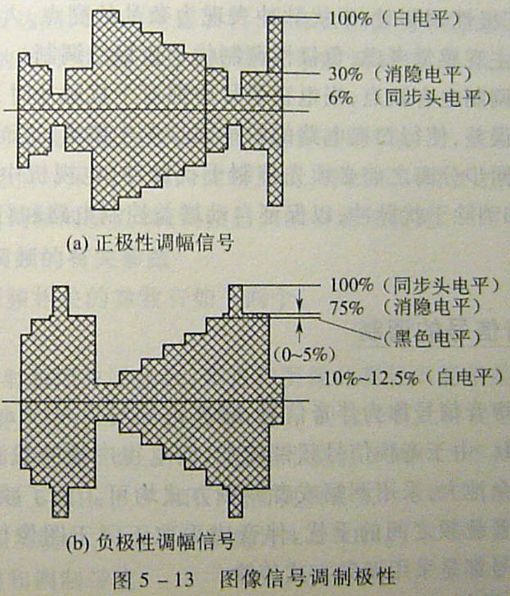
4.3.3 调制极性（教材5.3.3)
正极性调制：白电平载频幅度最大，同步顶电平的载频幅度最小，亮场信号发射功率大。
负极性调制：白电平载频幅度最小，同步顶电平的载频幅度最大，暗场信号发射功率大。
负极性调制优点：①峰值为同步头，不随图像内容变化，可用作信号强弱的标志，便于AGC；②发射机效率高（因一般图像亮部多于暗部，平均发射功率低）；③杂波干扰主观感觉不明显（显示为暗点）。
防止短暂超白电平时过调制

Slide 15
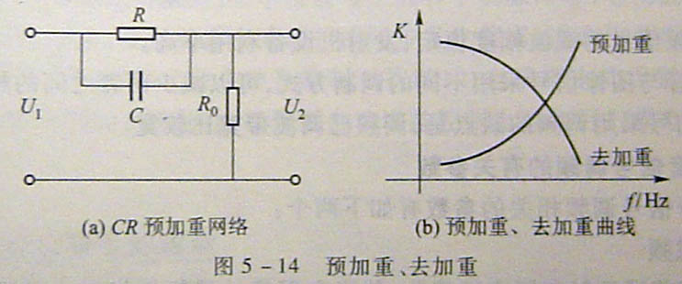
4.3.4 伴音信号的调制（教材5.3.4)
伴音信号采用调频：①所需发射功率小，A/V比为1/10；②抗干扰能力强；③载波幅度恒定，发射机设备利用率高；④与图像调制方式不同，减少二者串扰。⑤已调波带宽宽。
伴音信号参数：伴音载频高于图像载频。我国视频带宽6MHz，伴音为6.5MHz。美国视频带宽4.2MHz，伴音为4.5MHz。
伴音信号预加重：在音频信号调频前，对其高频预加重，以减少高频信噪比，在接收时再去加重恢复。

Slide 16
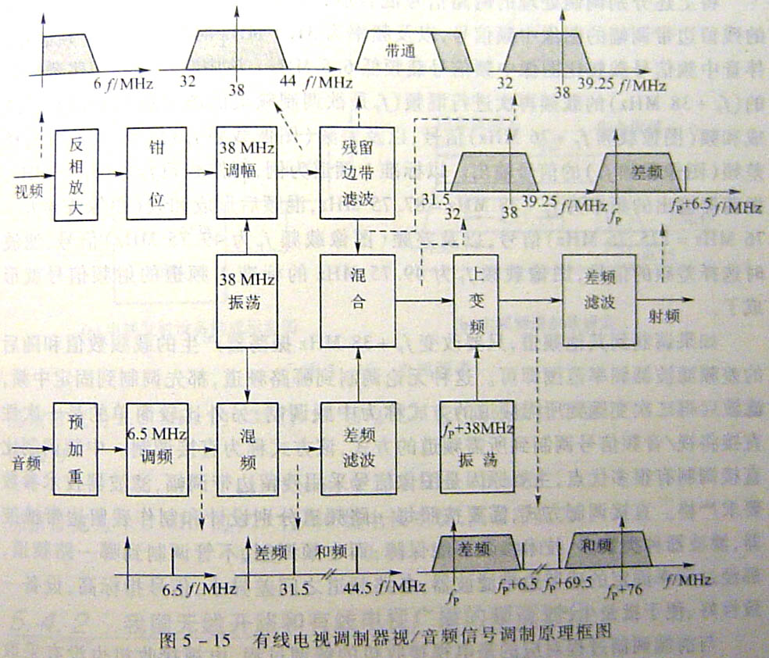
4.4 电视频道和电视制式（教材5.4)

Slide 17
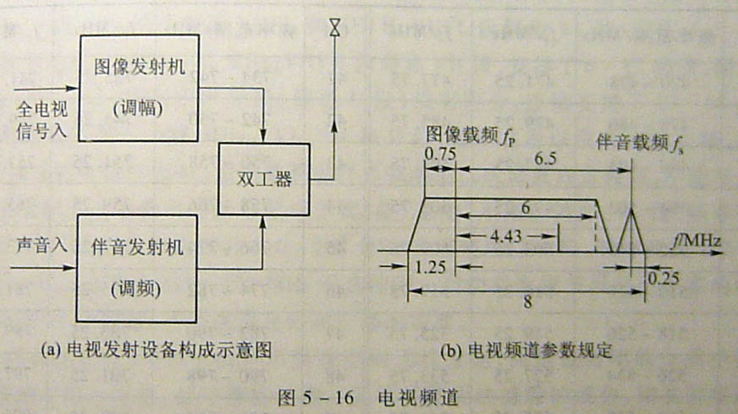

Slide 18
4.4.1 我国频道划分（教材5.4.2)
我国VHF电视频道划分表
频道 | 频率范围 | 图像载频 | 声音载频 | 频道 | 频率范围 | 图像载频 | 声音载频
1 | 48.5-56.5 | 49.75 | 56.25 | 7 | 175-183 | 176.25 | 182.75
2 | 56.5-64.5 | 57.75 | 64.25 | 8 | 183-191 | 184.25 | 190.75
3 | 64.5-72.5 | 65.75 | 72.25 | 9 | 191-199 | 192.25 | 198.75
4 | 76-84 | 77.25 | 83.75 | 10 | 199-207 | 200.25 | 206.75
5 | 84-92 | 85.25 | 91.75 | 11 | 207-215 | 208.25 | 214.75
6 | 167-175 | 168.25 | 174.75 | 12 | 215-223 | 216.25 | 222.75

Slide 19
我国UHF电视频道划分表
频道 | 频率范围 | 图像载频 | 声音载频 | 频道 | 频率范围 | 图像载频 | 声音载频
13 | 470-478 | 471.25 | 477.75 | 25 | 606-614 | 607.25 | 613.75
14 | 478-486 | 479.25 | 485.75 | 26 | 614-622 | 615.25 | 621.75
15 | 486-494 | 487.25 | 493.75 | 27 | 622-630 | 623.25 | 629.75
16 | 494-502 | 495.25 | 501.75 | 28 | 630-638 | 631.25 | 637.75
17 | 502-510 | 503.25 | 509.75 | 29 | 638-646 | 639.25 | 645.75
…… | …… | …… | …… | …… | …… | …… | ……
24 | 558-566 | 595.25 | 565.75 | 68 | 950-958 | 951.25 | 957.75

Slide 20
我国Z1－Z16电视频道划分表
频道 | 频率范围 | 图像载频 | 声音载频 | 频道 | 频率范围 | 图像载频 | 声音载频
Z1 | 111-119 | 112.25 | 118.75 | Z8 | 223-231 | 224.25 | 230.75
Z2 | 119-127 | 120.25 | 126.75 | Z9 | 231-239 | 232.25 | 238.75
Z3 | 127-135 | 128.25 | 134.75 | Z10 | 239-247 | 240.25 | 246.75
Z4 | 135-143 | 136.25 | 142.75 | Z11 | 247-255 | 248.25 | 254.75
Z5 | 143-151 | 144.25 | 150.75 | Z12 | 255-263 | 256.25 | 262.75
Z6 | 151-159 | 152.25 | 158.75 | …… | …… | …… | ……
Z7 | 159-167 | 160.25 | 166.75 | Z16 | 287-295 | 288.25 | 294.75

Slide 21
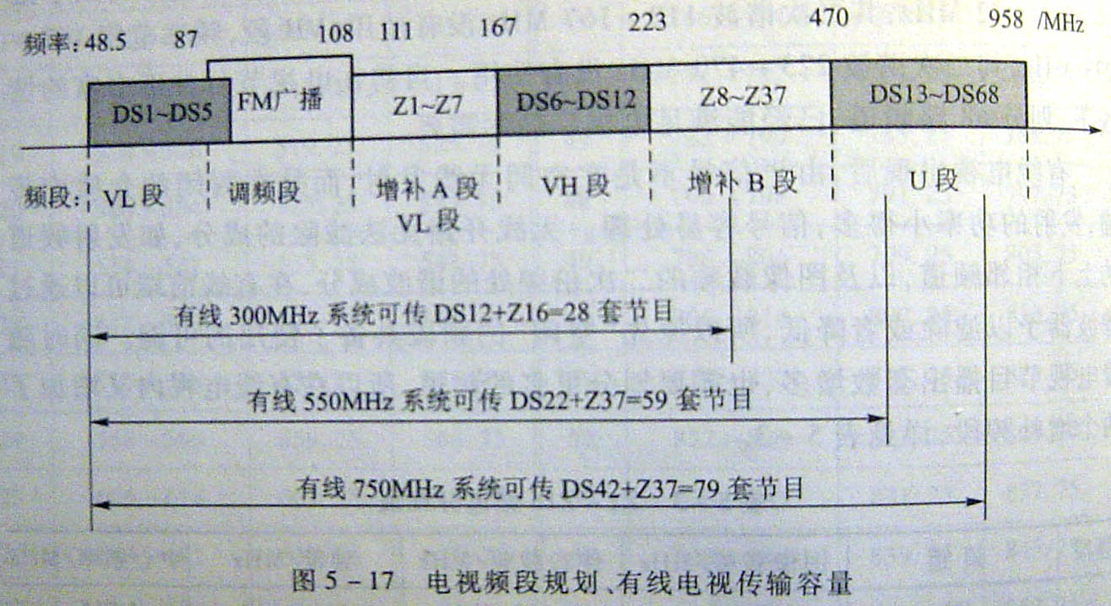

Slide 22
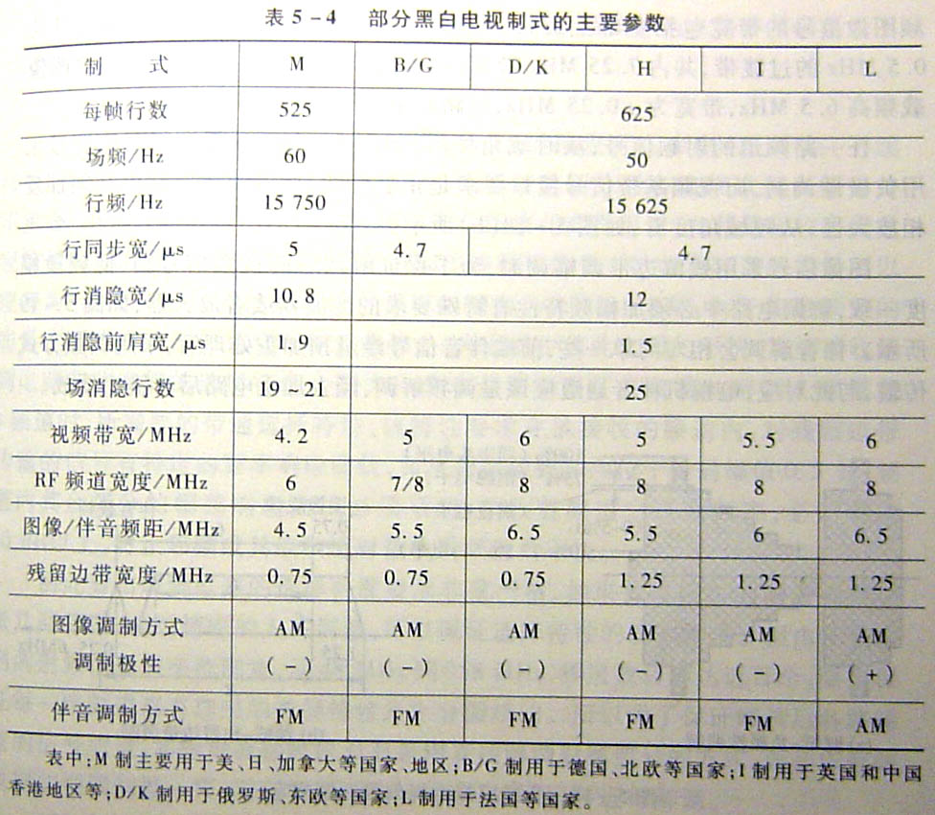
4.4.2 电视制式（教材5.4.3)

Slide 23
几种常见的电视制式及其主要参数
制式名称
NTSC
PAL
SECAM
PAL-M
PAL-N
扫描行数
525
625
625
525
625
场频（Hz）
59.94
50
50
59.952
50
行频（kHz）
15.734266
15.625
15.625
15.733
15.625
色副载波频率（MHz）
3.579545
4.43361875
4.40625（f_{R}）
4.250（f_{B}）
3.57561149
3.582056
主要使用国家及地区
美国、加拿大、日本、韩国、我国台湾省
欧洲大多数国家、英联邦国家（不含加拿大）、中国等亚洲国家
法国、前苏联及其他东欧国家
巴西
阿根廷

Slide 24
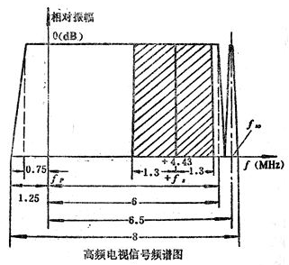
4.5 模拟电视信号接收（教材5.5)
残留边带调幅
负极性调制
视频带宽6MHz
伴音载频高6.5MHz
伴音带宽±0.25MHz
射频带宽8MHz
(参见教材图5-18)

Slide 25
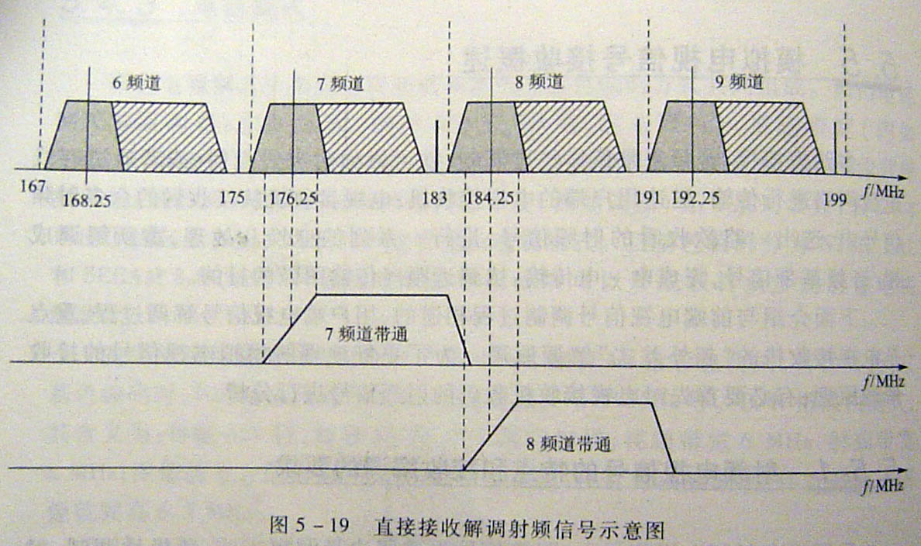
接收解调电路必须满足：
（1）选择性好（采用38MHz中频解调，一致性好）
（2）具有自动增益控制（60dB，自适应射频信号强弱变化范围达1000倍）
0.5

Slide 26
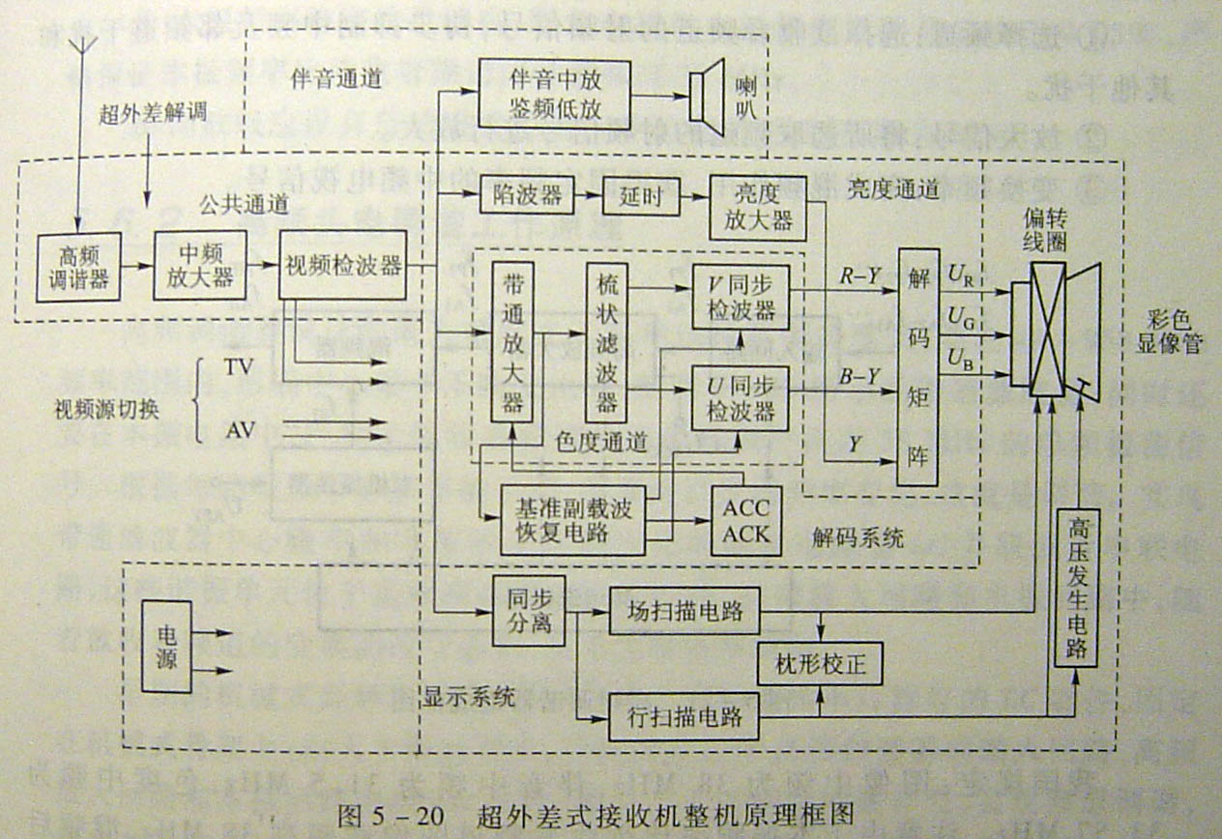

Slide 27
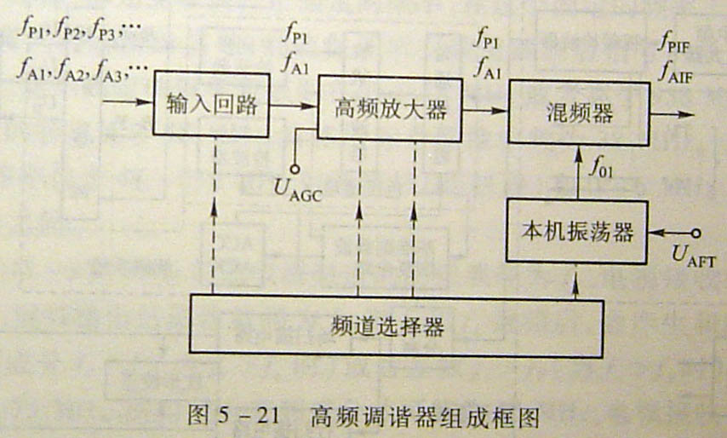
4.6 全频道电调谐高频头（教材5.6)

Slide 28
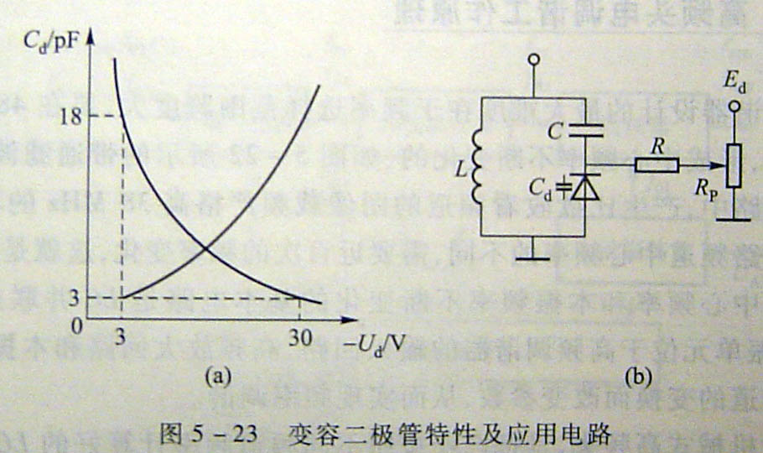

Slide 29
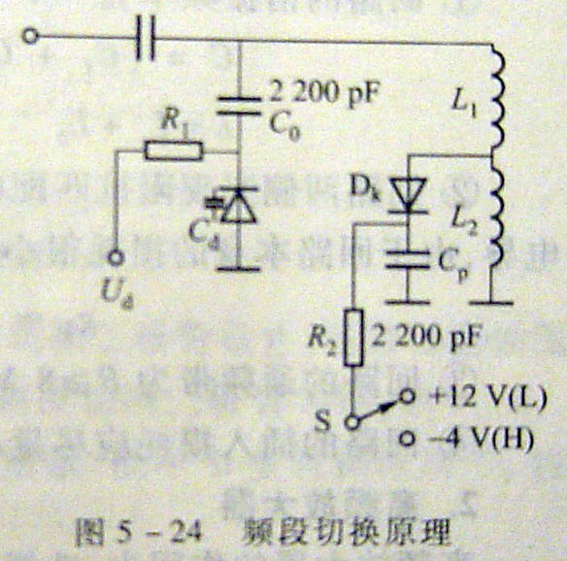

Slide 30
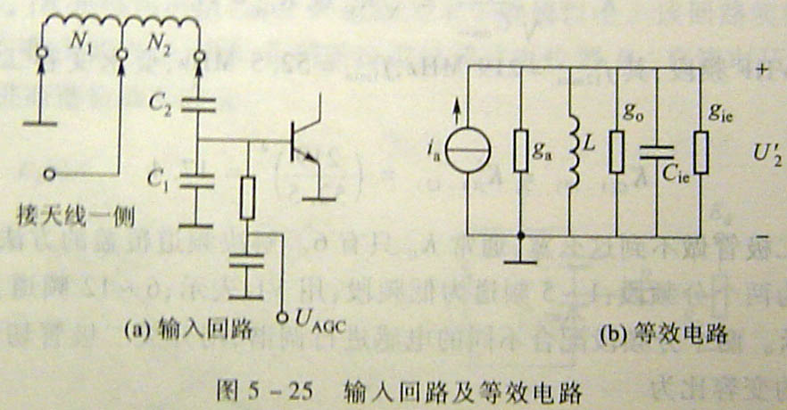

Slide 31
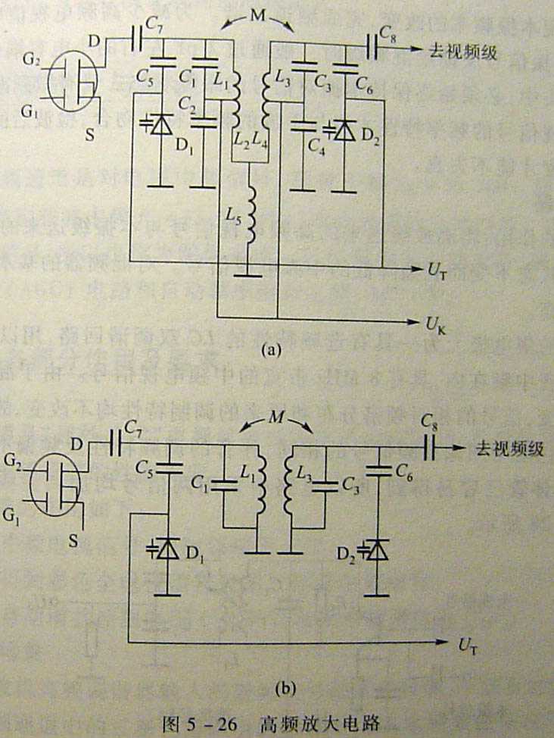

Slide 32
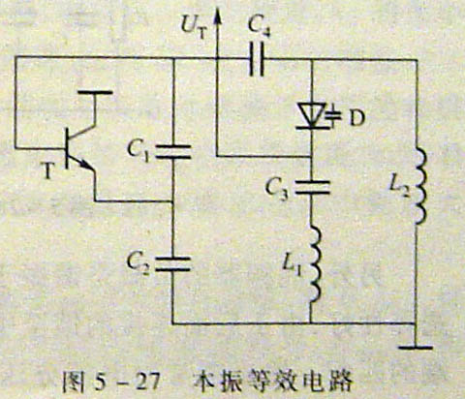

Slide 33
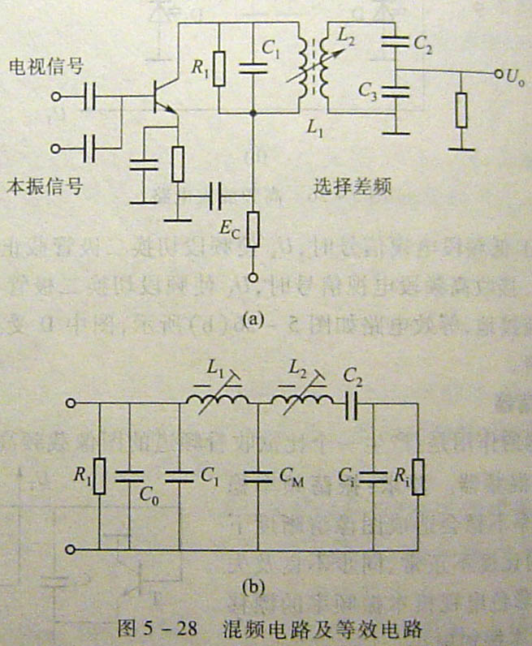

Slide 34
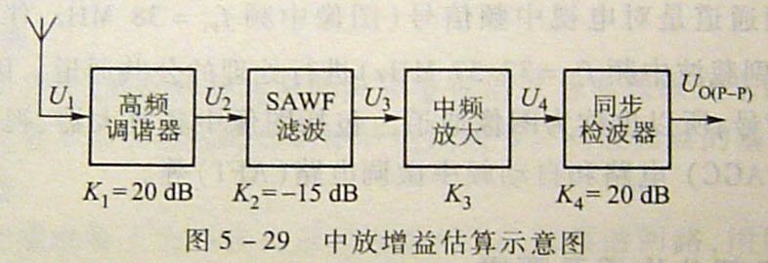
4.7 中频放大与解调（教材5.7)

Slide 35
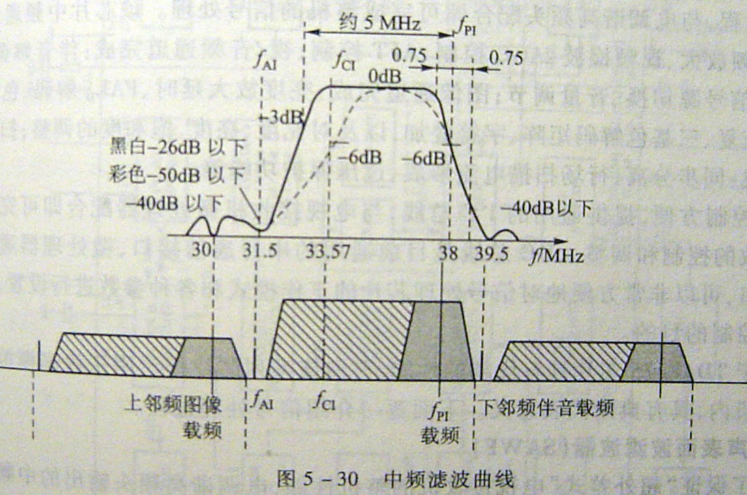

Slide 36
4.8 伴音通道（教材5.8)
6.5MHz调频接收

Slide 37
作业：
P214-215：全看懂
选作1、5、12题

